Slide 1

PROGRAMACIÓN AVANZADA EN C# · 4A
GESTOR DE
INCIDENCIAS
CON SDD Y COPILOT
Santiago Nicolás Blacio Quimis · Frank Emilson Cárdenas Figueroa
Universidad Técnica de Machala · Ing. Cartuche · 25 de octubre de 2026
Notes:
Expositor sugerido: Santiago Nicolás Blacio Quimis. Presentar la aplicación local WinForms .NET Framework 4.7.2 y el propósito de desarrollar desde especificaciones. La guía solicita una empresa hipotética ecuatoriana.
Fuentes:
Capturas reales del proyecto, 25 de octubre de 2026. Consulte el informe y sus anexos para los contratos y registros completos.

Slide 2

El problema de la empresa y la propuesta
PROBLEMA
PROPUESTA
Versiones perdidas
Git y ramas con cambios identificables
Cambios sin revisión
Pull requests y revisión del compañero
Errores en producción
Pruebas y compilación en Actions
Documentación insuficiente
Requisitos, contratos y criterios de aceptación
Trabajo desordenado
Issues, Kanban y milestone
Notes:
Expositor sugerido: Santiago Nicolás Blacio Quimis. La empresa es hipotética. No se inventan indicadores de productividad. La propuesta relaciona cada problema de la guía con una práctica verificable. El objetivo es controlar los cambios y detectar errores antes de distribuir una versión.
Fuentes:
Capturas reales del proyecto, 25 de octubre de 2026. Consulte el informe y sus anexos para los contratos y registros completos.

Slide 3
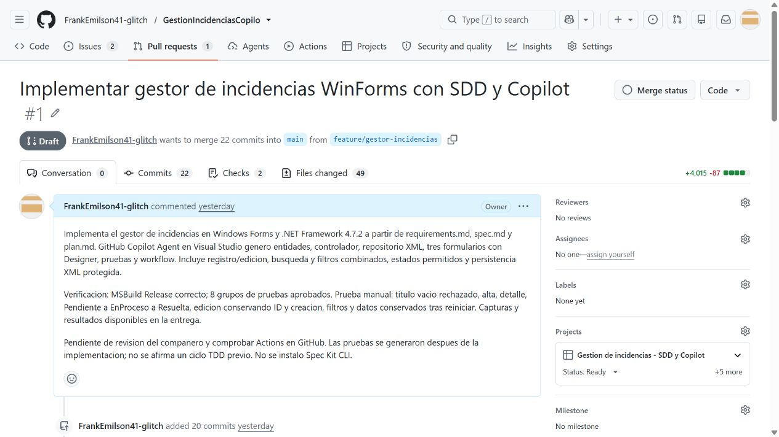
Git y revisión
antes de integrar
1
main
conserva la base.
2
feature/gestor-incidencias
reúne la implementación.
3
PR #1 en borrador
revisión del compañero pendiente.
Git Flow organiza versiones. Trunk Based favorece integraciones breves.
Notes:
Expositor sugerido: Santiago Nicolás Blacio Quimis. Git conserva historia, permite comparar, fusionar y revertir cambios. Git Flow usa ramas de desarrollo, funcionalidades y versiones. Trunk Based integra cambios pequeños con frecuencia. Se propone el segundo enfoque para un dúo, pero la demostración actual tiene una rama funcional larga. No afirmar que el compañero revisó o fusionó.
Fuentes: https://git-scm.com/book/en/v2/Git-Branching-Branching-Workflows ; https://docs.github.com/en/pull-requests/reference/pull-requests
Capturas reales del proyecto, 25 de octubre de 2026. Consulte el informe y sus anexos para los contratos y registros completos.

Slide 4
SDD: la especificación dirige el trabajo
01
02
03
Requerimientos
Especificación
Plan técnico
requirements.md necesidades y reglas
spec.md contratos y aceptación
plan.md arquitectura y tareas
04
05
06
Implementación
Verificación
Evolución
Copilot genera los componentes
Pruebas y recorridos contra criterios
Prueba previa y corrección trazable
GitHub Spec Kit investigado. Su CLI no se ejecutó en este caso.
Notes:
Expositor sugerido: Santiago Nicolás Blacio Quimis. Explicar las seis fases indicadas por el docente el 23 de octubre. Los commits de requisitos, especificación y plan preceden a la implementación. Spec Kit estructura ese trabajo, pero no se debe atribuir su instalación o uso de CLI a esta entrega.
Fuentes: https://github.com/github/spec-kit
Capturas reales del proyecto, 25 de octubre de 2026. Consulte el informe y sus anexos para los contratos y registros completos.

Slide 5
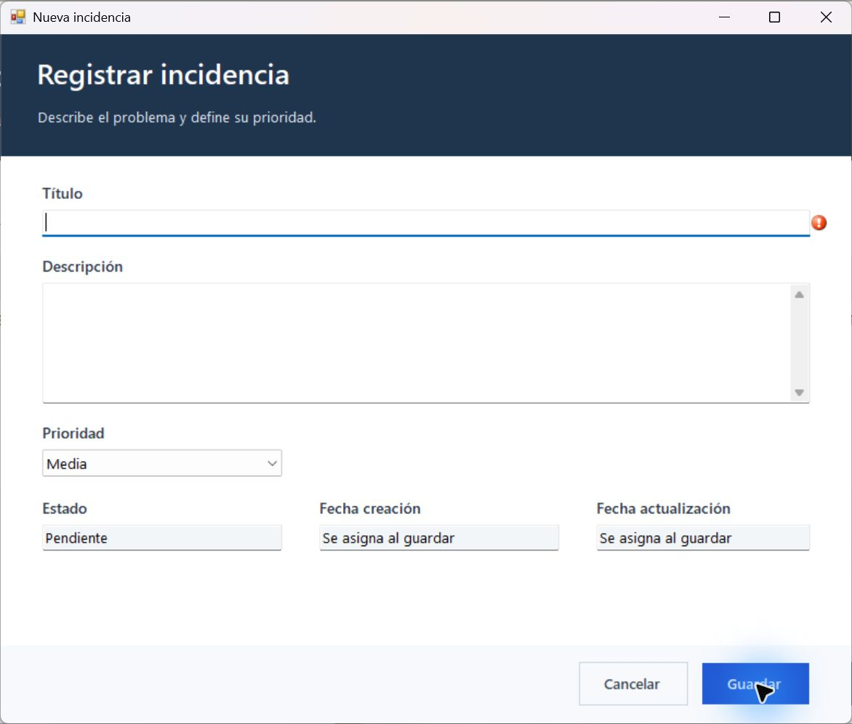
Contratos que permiten evaluar el resultado
Título obligatorio y límites.
Prioridad definida.
Identidad y creación estables.
Estados con destinos válidos.
XML protegido ante fallos.
EJEMPLO CA-02
Guardar sin título señala el error y conserva el formulario abierto.
Notes:
Expositor sugerido: Santiago Nicolás Blacio Quimis. La captura muestra el ErrorProvider rojo del título. Se canceló sin crear datos. La matriz del Anexo A vincula RF-01 a RF-12 con CA-01 a CA-14 y sus pruebas. Los contratos completos viven en specs/001-incidencias/spec.md.
Fuentes:
Capturas reales del proyecto, 25 de octubre de 2026. Consulte el informe y sus anexos para los contratos y registros completos.

Slide 6
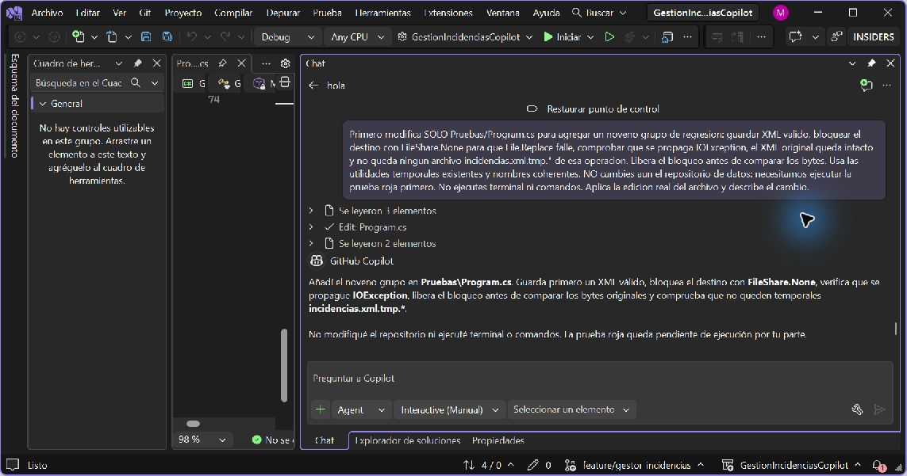
Copilot en Visual Studio: contexto y criterios
1
El prompt identifica
el archivo y el fallo.
2
Pide generar primero
solo la prueba.
3
Después se ejecuta
y se revisa el resultado.
Base y prueba: Copilot. Corrección de temporales: Codex.
Notes:
Expositor sugerido: Santiago Nicolás Blacio Quimis. La imagen es del historial real. Pedir comportamiento, restricciones y aceptación mejora la precisión del prompt. La IA genera propuestas que las personas deben comprender y validar. La base y la prueba provienen de Copilot; Codex implementó el arreglo tras perder el control remoto. No afirmar que todo fue generado por una misma IA.
Fuentes: https://learn.microsoft.com/en-us/visualstudio/ide/copilot-agent-mode ; https://docs.github.com/en/copilot/concepts/prompting-and-context/prompt-engineering
Capturas reales del proyecto, 25 de octubre de 2026. Consulte el informe y sus anexos para los contratos y registros completos.

Slide 7
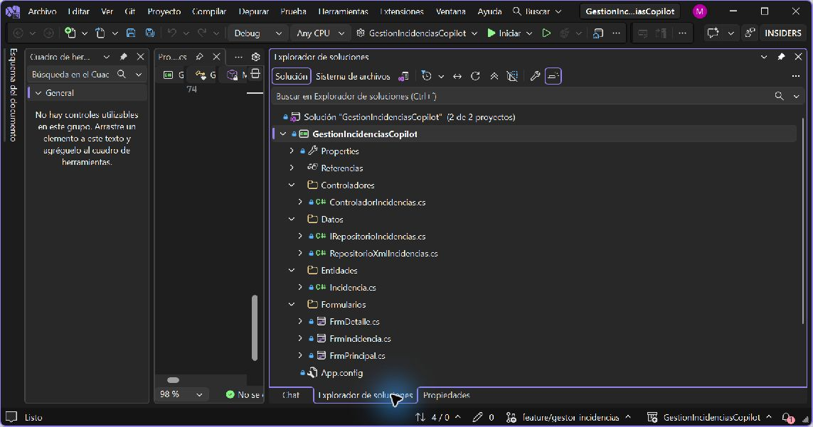
Arquitectura por responsabilidades
Formularios
Listado, alta, edición y detalle
Controladores
Reglas, transiciones y coordinación
Entidades
Incidencia y enumeraciones
Datos
Contrato y repositorio XML
Pruebas
Ejecutable de aserciones sin NuGet
Notes:
Expositor sugerido: Frank Emilson Cárdenas Figueroa. Cada formulario conserva Designer editable. El controlador confirma cambios después de guardar y devuelve copias para proteger la memoria. XML valida formato, versión, identificadores y UTC. Es un sistema local, sin autenticación ni concurrencia multiusuario.
Fuentes:
Capturas reales del proyecto, 25 de octubre de 2026. Consulte el informe y sus anexos para los contratos y registros completos.

Slide 8
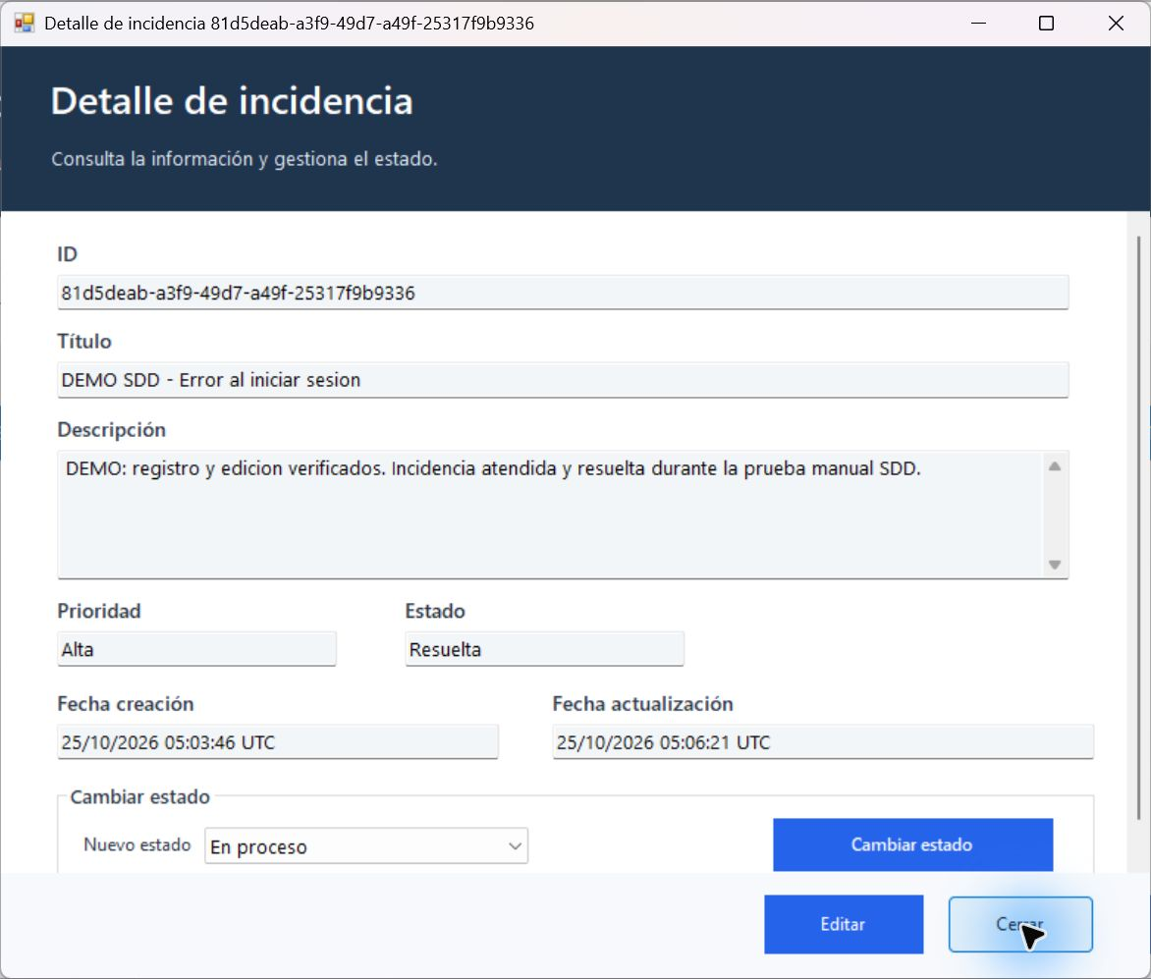
Caso práctico: registrar
y seguir una incidencia
1
Registrar título y prioridad.
2
Editar sin cambiar el ID.
3
Filtrar texto y estado.
4
Resolver y volver a abrir.
5
Reiniciar y comprobar XML.
Notes:
Expositor sugerido: Frank Emilson Cárdenas Figueroa. Demostrar el registro DEMO SDD - Error al iniciar sesion. El GUID termina en 9336 y las fechas UTC coinciden tras reiniciar. Las transiciones autorizadas se evalúan en el controlador. Resuelta permite volver a En proceso. No confundir el registro de demostración con información de una empresa real.
Fuentes:
Capturas reales del proyecto, 25 de octubre de 2026. Consulte el informe y sus anexos para los contratos y registros completos.

Slide 9
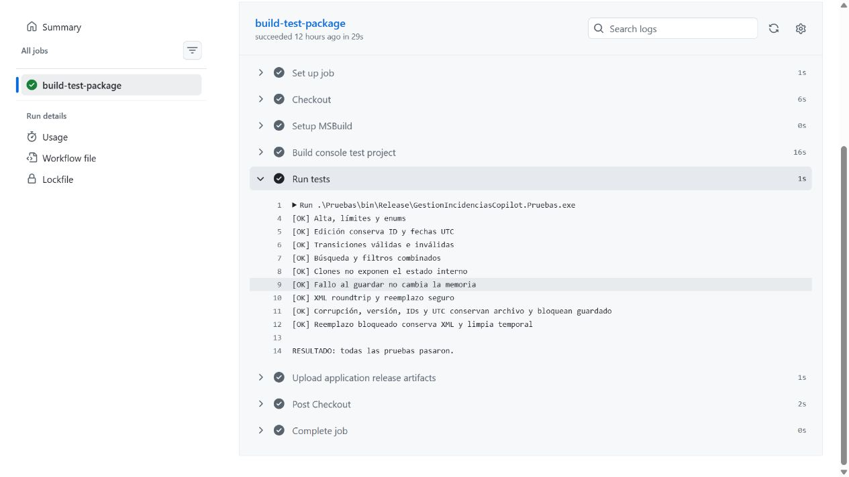
Actions compila y ejecuta las verificaciones
9
grupos
aprobados,
con varias
aserciones
Windows + MSBuild
compila y ejecuta.
Conserva binarios
como artefacto.
Notes:
Expositor sugerido: Frank Emilson Cárdenas Figueroa. Run 40204708554, job 121203080970. Explicar eventos push y pull_request. Es CI más empaquetado, no despliegue productivo. No usa dotnet test ni se midió cobertura. Se recomienda distribución versionada, firma y entorno piloto para un CD futuro.
Fuentes: https://docs.github.com/en/actions/tutorials/build-and-test-code/net
Capturas reales del proyecto, 25 de octubre de 2026. Consulte el informe y sus anexos para los contratos y registros completos.

Slide 10
Una prueba previa descubre un fallo de guardado
ANTES · ead1743
DESPUÉS · 074a9fc
El destino XML está bloqueado.
finally limpia el temporal propio.
El guardado falla.
Conserva el XML original.
Queda un temporal propio.
Preserva el error de guardado.
La prueba de regresión falla.
Los nueve grupos aprueban.
La base recibió pruebas después del código. Esta evolución sí conserva una prueba fallida anterior al arreglo.
No acredita TDD de toda la aplicación.
Notes:
Expositor sugerido: Frank Emilson Cárdenas Figueroa. TDD plantea prueba fallida, implementación mínima y refactorización. Aquí solo se acredita prueba previa y arreglo de esta evolución. El Anexo E contiene registros originales rojo y verde. El cleanup no borra temporales ajenos y evita que un fallo de borrado sustituya el error original.
Fuentes: https://learn.microsoft.com/en-us/dotnet/core/testing/unit-testing-best-practices
Capturas reales del proyecto, 25 de octubre de 2026. Consulte el informe y sus anexos para los contratos y registros completos.

Slide 11
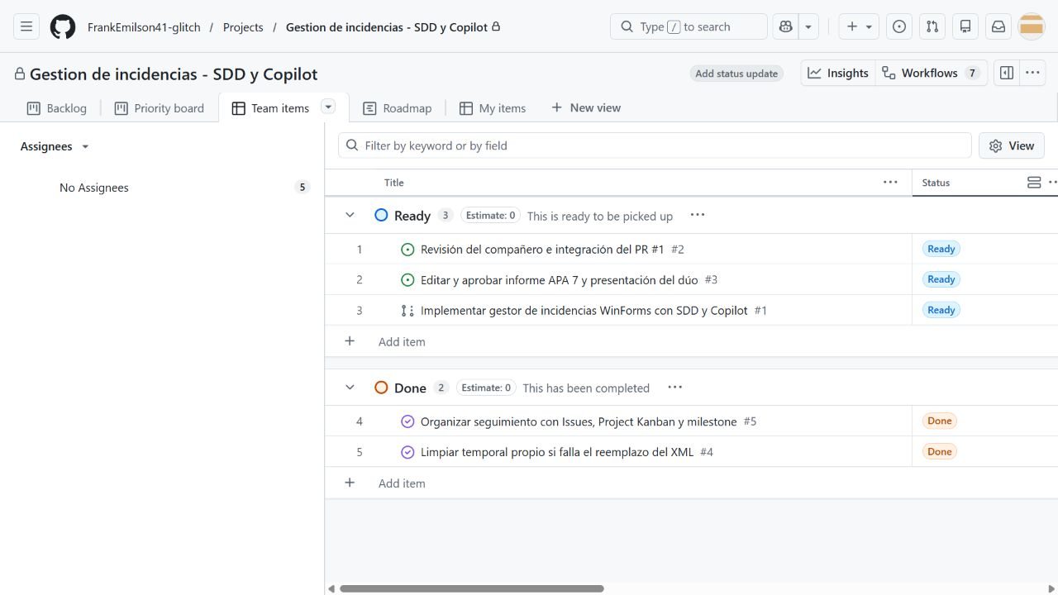
Seguimiento y adopción gradual
EN MARCHA
Issues con aceptación.
Tablero Kanban.
Milestone del parcial.
PENDIENTE
Revisión y documentos finales.
PROPUESTA
Piloto, medición y ajuste.
Notes:
Expositor sugerido: Frank Emilson Cárdenas Figueroa. El Project tiene cinco elementos: tres Ready y dos Done. El milestone tiene dos Issues abiertos y dos cerrados. Su 50% no mide el código ni la nota. Se propone acordar reglas, migrar un piloto, automatizar validaciones y revisar métricas de defectos, tiempo de revisión y recuperación. La revisión real del compañero permanece pendiente.
Fuentes: https://docs.github.com/en/issues/planning-and-tracking-with-projects/learning-about-projects/about-projects
Capturas reales del proyecto, 25 de octubre de 2026. Consulte el informe y sus anexos para los contratos y registros completos.

Slide 12
Conclusiones y reflexiones del equipo
¿Qué problema resuelve Git en el desarrollo real?
¿Por qué DevOps es importante en la actualidad?
Conserva versiones y permite recuperar y coordinar cambios.
Repite validaciones y reduce errores al distribuir versiones.
¿Cómo la IA está cambiando la programación?
¿Qué herramienta fue más útil y por qué?
Genera código y desplaza esfuerzo hacia especificar y verificar.
Copilot aceleró la implementación guiada por requisitos.
Notes:
Cierre de ambos integrantes. El resultado demuestra el flujo SDD con una aplicación local y evidencia verificable. La adopción empresarial requiere revisar seguridad, concurrencia y distribución. Estas reflexiones son propuestas de redacción para que ambos integrantes las validen antes de exponer. Referencias completas en el informe APA 7. Investigación: Git Pro, GitHub Spec Kit, documentación de GitHub Actions, Copilot, Projects y Microsoft Testing.
Fuentes:
Capturas reales del proyecto, 25 de octubre de 2026. Consulte el informe y sus anexos para los contratos y registros completos.

Slide 13
¿PREGUNTAS?
Gracias por su atención
EXPOSITORES
Santiago Nicolás Blacio Quimis
Frank Emilson Cárdenas Figueroa
UNIVERSIDAD
Universidad Técnica de Machala
Programación Avanzada en C# · 4A
Notes:
Cierre de ambos integrantes. El resultado demuestra el flujo SDD con una aplicación local y evidencia verificable. La adopción empresarial requiere revisar seguridad, concurrencia y distribución. Estas reflexiones son propuestas de redacción para que ambos integrantes las validen antes de exponer. Referencias completas en el informe APA 7. Investigación: Git Pro, GitHub Spec Kit, documentación de GitHub Actions, Copilot, Projects y Microsoft Testing.
Fuentes:
Capturas reales del proyecto, 25 de octubre de 2026. Consulte el informe y sus anexos para los contratos y registros completos.

